Slide 1
Δίκτυα Υπολογιστών Ι

Slide 2
VLANs (Virtual Lans)
Ένα μικρό δίκτυο, ξεκινάει κάπως έτσι.
Switch
Hosts

Slide 3
VLANs (Virtual Lans)
Όσο οι ανάγκες αυξάνονται, το δίκτυο εξελίσσεται.
Aggreg.
Switch
Hosts

Slide 4
VLANs (Virtual Lans)
Και συνεχίζει να εξελίσσεται ανάλογα με τις ανάγκες
Aggreg.
Switch
Switch
Hosts

Slide 5
VLANs (Virtual Lans)
Εδώ μπορούμε να προσθέσουμε και πλεονάζοντα switch.
Aggreg.
Aggreg.
Switch
Switch
Hosts

Slide 6
VLANs (Virtual Lans)

Slide 7
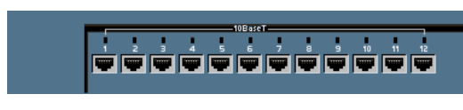

VLANs (Virtual Lans)
Δύο subnet, ένα switch χωρίς χρήση VLAN:
Τι θα συμβεί όταν ο 10.1.0.10 στείλει ένα αίτημα ARP για τον 10.1.0.30 ???
10.1.0.10/16 DG: 10.1.0.1
10.2.0.20/16 DG: 10.2.0.1
10.1.0.30/16 DG: 10.1.0.1
10.2.0.40/16 DG: 10.2.0.1

Slide 8
VLANs (Virtual Lans)
Δύο subnet, ένα switch χωρίς χρήση VLAN:
Το switch πλημυρίζει όλες του τις πόρτες με το ARP αίτημα.
Όλοι οι host λαμβάνουν το αίτημα ακόμα και αυτοί που ανήκουν σε άλλο subnet.
10.1.0.10/16 DG: 10.1.0.1
10.2.0.20/16 DG: 10.2.0.1
10.1.0.30/16 DG: 10.1.0.1
10.2.0.40/16 DG: 10.2.0.1

Slide 9

VLANs (Virtual Lans)
Μία λύση είναι η χρήση Router
Οι συσκευές επικοινωνούν μόνο μέσω του Router
To Router απασχολεί τόσες διεπαφές όσα subnet
Εισάγει περίσσιο overhead στο δίκτυο
Fa 0/0
Fa 0/1
10.1.0.1/16
10.2.0.1/16
10.1.0.10/16 DG: 10.1.0.1
10.2.0.20/16 DG: 10.2.0.1
10.1.0.30/16 DG: 10.1.0.1
10.2.0.40/16 DG: 10.2.0.1

Slide 10
VLANs (Virtual Lans)
Fa 0/0
Fa 0/1
10.1.0.1/16
10.2.0.1/16
ARP Request
10.1.0.10/16 DG: 10.1.0.1
10.1.0.30/16 DG: 10.1.0.1
10.2.0.20/16 DG: 10.2.0.1
10.2.0.40/16 DG: 10.2.0.1
H κλασική λύση είναι, συσκευές που ανήκουν στο ίδιο subnet να βρίσκονται στο ίδιο switch.
Δρομολόγηση πακέτων με τη χρήση Router.

Slide 11
VLANs (Virtual Lans)
Port 1 VLAN 10
Port 4 VLAN 20
Port 9 VLAN 10
Port 12 VLAN 20
10.1.0.10/16 DG: 10.1.0.1
10.2.0.20/16 DG: 10.2.0.1
10.1.0.30/16 DG: 10.1.0.1
10.2.0.40/16 DG: 10.2.0.1
Δικτύωση με χρήση VLAN
Το VLAN είναι ένα broadcast domain που πραγματοποιεί τη δρομολόγηση των πακέτων σε επίπεδο Layer 3 (IP address)
Κάθε διεπαφή μπορεί να ανήκει σε διαφορετικό VLAN

Slide 12
VLANs (Virtual Lans)
Port 1 VLAN 10
Port 4 VLAN 20
Port 9 VLAN 10
Port 12 VLAN 20
ARP Request
10.1.0.10/16 DG: 10.1.0.1
10.2.0.20/16 DG: 10.2.0.1
10.1.0.30/16 DG: 10.1.0.1
10.2.0.40/16 DG: 10.2.0.1
Διεπαφές που ανήκουν στο ίδιο VLAN, μοιράζονται το ίδιο broadcast domain.
Διεπαφές που ανήκουν σε άλλο VLAN, δεν έχουν καμία σχέση μεταξύ τους.

Slide 13
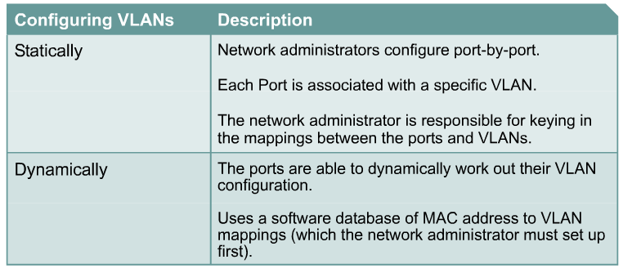
VLANs (Virtual Lans)
Πως μπορεί να ρυθμιστούν τα VLANs

Slide 14
Static VLANS
Default VLAN 1
Default VLAN 1
Switch(config)#interface fastethernet 0/9
Switch(config-if)#switchport access vlan 10
VLAN 10 Configured
Κάθε switch εξ αρχής έχει όλες του τις διεπαφές, ρυθμισμένες στο default VLAN 1
Η στατική ρύθμιση VLANs, ονομάζεται port-based ή port-centric VLANs

Slide 15
Static VLANS
Port 1 VLAN 10
Port 4 VLAN 20
Port 9 VLAN 10
Port 12 VLAN 20
10.1.0.10/16 DG: 10.1.0.1
10.2.0.20/16 DG: 10.2.0.1
10.1.0.30/16 DG: 10.1.0.1
10.2.0.40/16 DG: 10.2.0.1
Τα VLANs ανατίθενται στις διεπαφές του switch
Για να μπορεί ο εκάστοτε host να συμμετάσχει στο VLAN, θα πρέπει να έχει και τη σωστή IP διεύθυνση η οποία θα ανήκει στο VLAN.
VLAN = Subnet

Slide 16
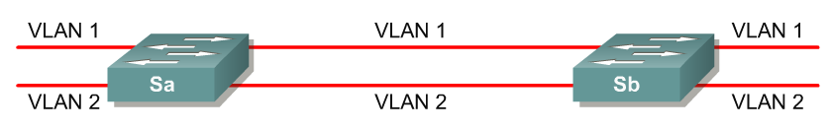
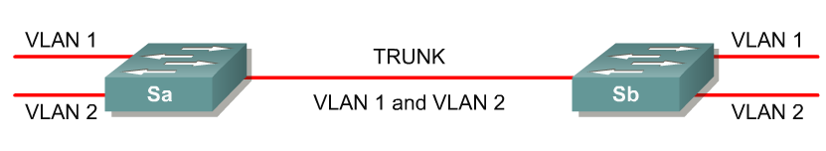
VLAN Trunking/Tagging
No VLAN Tagging
VLAN Tagging
Το VLAN tagging χρησιμοποιείται όταν ένα Link πρέπει να μεταφέρει data από πολλαπλά VLANs.
Tagging
Trunk

Slide 17
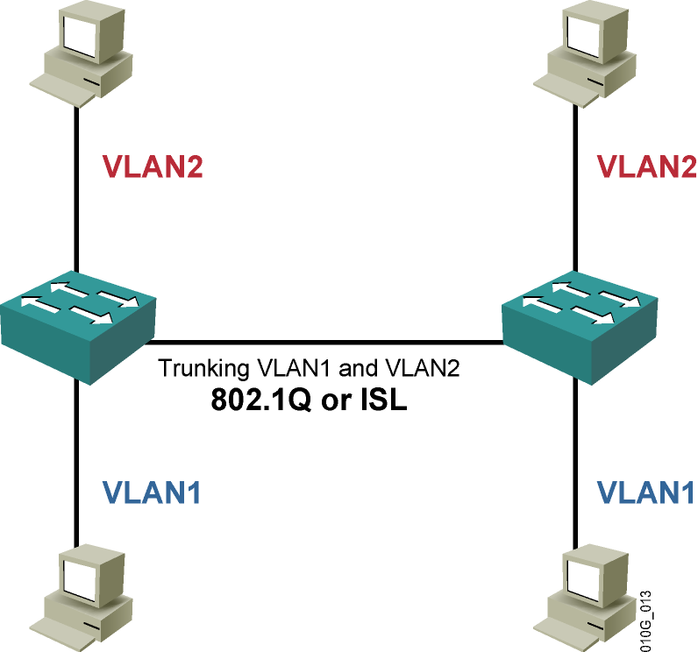
VLAN Trunking/Tagging
Για το διαχωρισμό της κίνησης μεταξύ διαφορετικών VLANs, σε κάθε πακέτο εισάγεται ένα κομμάτι πληροφορίας που αφορά το VLAN στο οποίο ανήκει το πακέτο (frame tagging).
Υπάρχουν δύο βασικές μέθοδοι για frame tagging. To πρωτόκολλο ISL της Cisco, και το IEEE802.1Q.
To ISL έχει αντικατασταθεί από το IEEE802.1Q.
Η Cisco, προτείνει τη χρήση IEEE802.1Q.

Slide 18
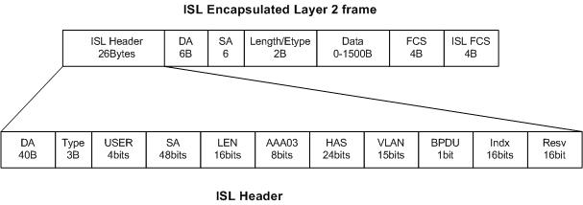
ISL tagged frame

Slide 19
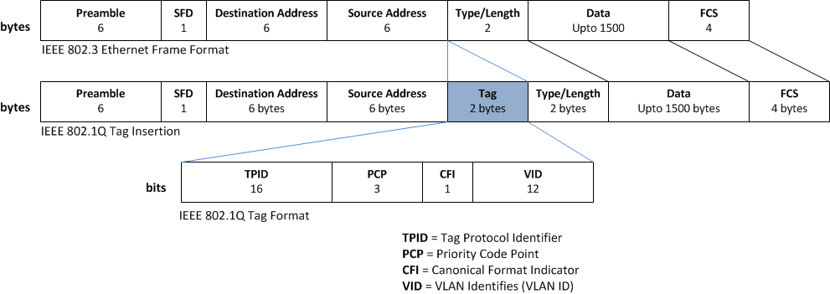
802.1Q tagged frame

Slide 20
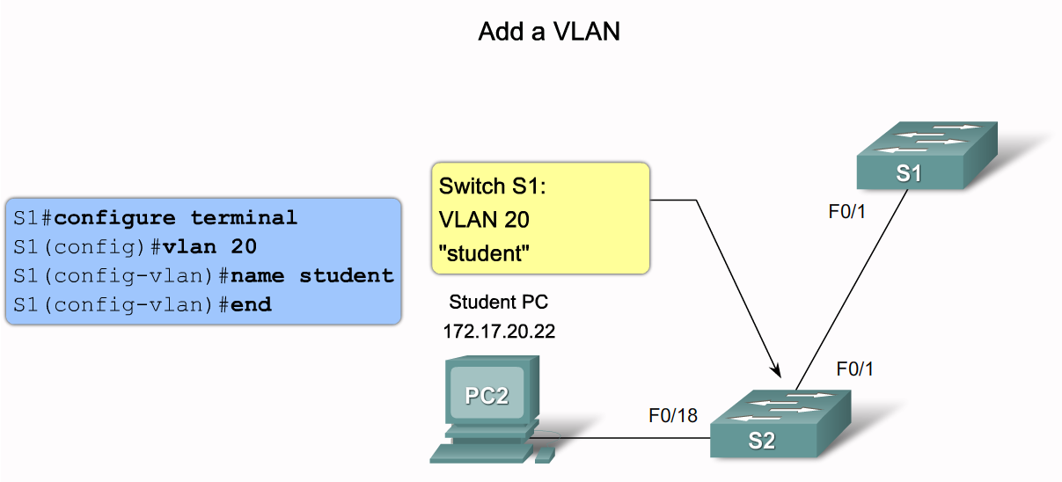
Cisco IOS commands

Slide 21
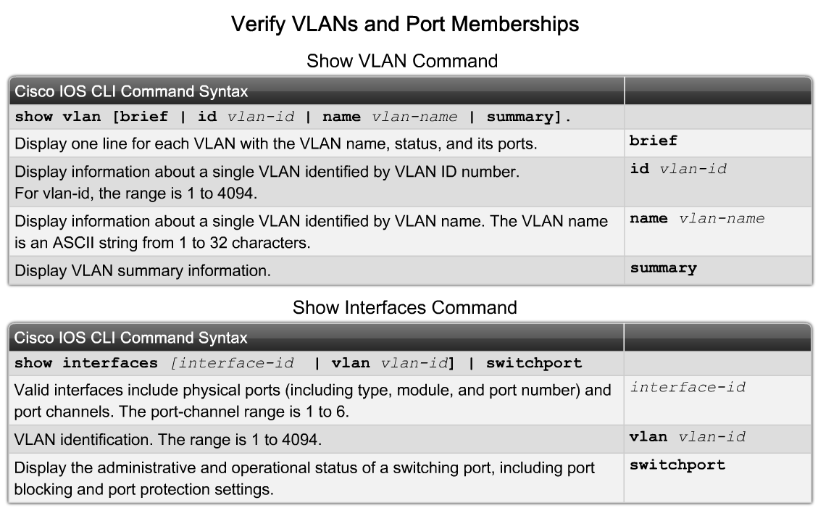
Verify VLANs

Slide 22
VLANs
O μέγιστος αριθμός VLAN είναι ανάλογος με το εκάστοτε Switch
Τα switch της σειράς catalyst 29xx πχ:
Επιτρέπουν μέχρι 4,095 VLANs
VLAN1 είναι το default VLAN
Τα πακέτα διαφήμισης των CDP (cisco discovery protocol) και VTP (VLAN trunking protocol)

Slide 23
Creating VLANs
Assigning access ports (non-trunk ports) to a specific VLAN
Switch(config)#interface fastethernet 0/9
Switch(config-if)#switchport access vlan vlan_number
Switch(config-if)#switchport mode access
Create the VLAN: (This step is not required and will be discussed later.)
Switch#vlan database
Switch(vlan)#vlan vlan_number
Switch(vlan)#exit

Slide 24
Creating VLANs
Default vlan 1
vlan 10
Default vlan 1
Assign ports to the VLAN
Switch(config)#interface fastethernet 0/9
Switch(config-if)#switchport access vlan 10
Switch(config-if)#switchport mode access
access – Χαρακτηρίζει τη διεπαφή ως access port και όχι ως
trunk link (αργότερα)

Slide 25
Creating VLANs
Default vlan 1
vlan 10
Default vlan 1
Switch(config)#interface fastethernet 0/9
Switch(config-if)#switchport access vlan 300
Switch(config-if)#switchport mode access

Slide 26
VLAN ranges
vlan 2
Switch(config)#interface fastethernet 0/5
Switch(config-if)#switchport access vlan 2
Switch(config-if)#switchport mode access
Switch(config-if)#exit
Switch(config)#interface fastethernet 0/6
Switch(config-if)#switchport access vlan 2
Switch(config-if)#switchport mode access
Switch(config-if)#exit
Switch(config)#interface fastethernet 0/7
Switch(config-if)#switchport access vlan 2
Switch(config-if)#switchport mode access

Slide 27
VLAN ranges
vlan 3
Switch(config)#interface range fastethernet 0/8 - 12
Switch(config-if)#switchport access vlan 3
Switch(config-if)#switchport mode access
Switch(config-if)#exit
Αυτή η εντολή δεν λειτουργεί σε όλα τα 2900 switches, όπως το 2900 Series XL.
Αυτό το format της εντολής μπορεί να διαφέρει σε μερικά 2900 switches.
Δεν δουλεύει στο 2950.

Slide 28

Απορίες

